Slide 1
第十一次作业 - 异常
作者：谭丽
2019/8/1
Notes:
4换1

Slide 2
练习
Notes:
4换1

Slide 3
练习目的
了解python的异常以及异常处理
为什么需要异常处理

Slide 4
错误
在程序上来讲错误主要有语法错误和逻辑错误。
语法错误只是程序的结构上有错误，导致不能被解析器解析或编译器编译。这些错误必须在程序执行前纠正。
逻辑错误可能是由于不完整或不合法的输入所致。

Slide 5
什么是异常
异常即是一个事件，该事件会在程序执行过程中发生，影响了程序的正常执行。
一般情况下，在Python无法正常处理程序时就会发生一个异常。
异常是Python对象，表示一个错误。
当Python脚本发生异常时我们需要捕获处理它，否则程序会终止执行。

Slide 6
异常
异常就是因为程序出现了错误而在正常控制流以外采取的行为。这个行为又分为两个阶段：首先是引起异常发生的错误，然后是检测（和采取可能的控制措施）阶段。
第一个阶段是在发生了一个异常条件后发生的。只要检测到错误并且意识到异常条件，解析器就会引发一个异常，也叫触发异常或抛出异常。解析器通过它通知当前控制流有错误发生。python也允许程序员自己引发异常，无论是谁引发的，异常就是错误发生的信号。然后当前的流程被打断，进入第二阶段。

Slide 7
抛出异常
Python用异常对象(exception object)表示异常情况，遇到错误后，会引发异常。如果异常对象并未被处理或捕捉，程序就会用所谓的回溯(Traceback,一种错误信息)终止执行。

Slide 8
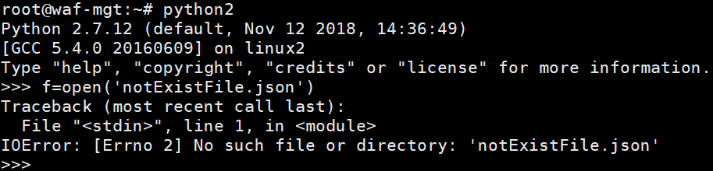
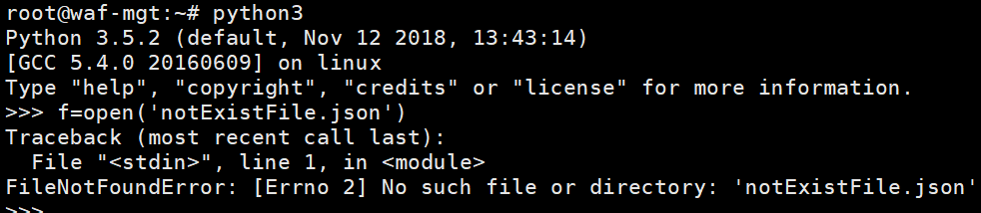
练习内容1
尝试读取一个不存在的文件notExistFile.json，确认其异常类型
Notes:
IOError -> 输入/输出操作失败

Slide 9
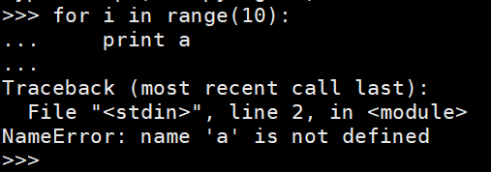
练习内容2
2. 复制以下代码到python命令行看会出现什么结果
代码片段：
for i in range(10):
print a
错误类型: NameError -> 未声明/初始化对象 (没有属性)

Slide 10
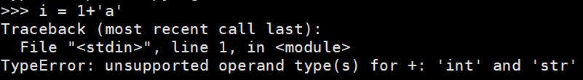
练习内容3
3. 尝试输入1+'a'，查看异常类型
错误类型: TypeError -> 对类型无效的操作

Slide 11
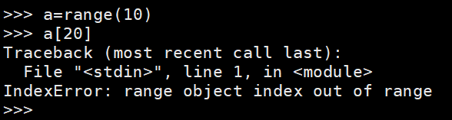
练习内容4
4. a=range(10)，尝试获取a[20]，查看异常类型
错误类型: IndexError -> 序列中没有此索引(index)

Slide 12
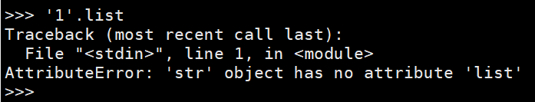
练习内容5
5. 尝试'1'.list
错误类型: AttributeError -> 对象没有这个属性

Slide 13
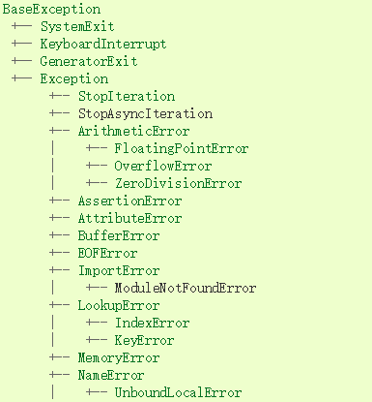
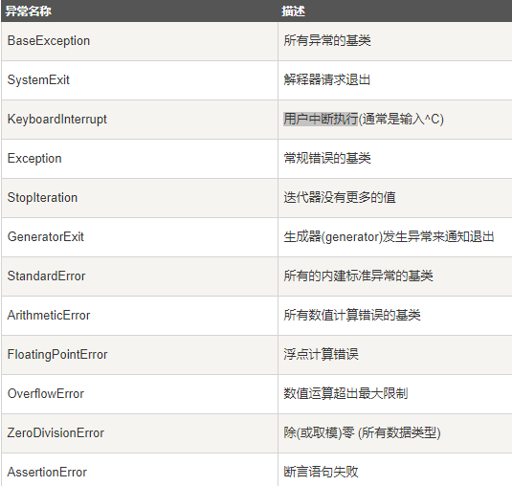
异常
这些是Python中的一些内置异常。Python提供BaseException作为所有内置异常的基类。但是，大多数内置异常不直接继承BaseException。它们是从一个名为Exception的类派生而来的(子类)，而这个类又继承自BaseException（父类）。

Slide 14
异常处理
try...except...else
try:
<语句> # 运行别的代码
except <名字>：
<语句> # 如果在try部份引发了'name'异常
except <名字>，<数据>:
<语句> # 如果引发了'name'异常，获得附加的数据
else:
<语句> # 如果没有异常发生
Notes:
1. 执行try下的语句，如果引发异常，则执行过程会跳到except语句。对每个except分支顺序尝试执行，如果引发的异常与except中的异常组匹配，执行相应的语句。如果所有的except都不匹配，则异常会传递到下一个调用本代码的最高层try代码中。
2. try下的语句正常执行，则执行else块代码。如果发生异常，就不会执行

Slide 15
异常处理
try...finally
try:
<语句>
except [ExceptionName [as alias]]: <语句>
finally:
<语句> #退出try时总会执行
Notes:
如果存在finally语句，最后总是会执行。

Slide 16
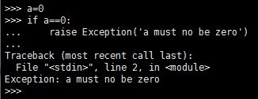
异常处理
触发异常，可使用raise来指定异常类型
如果某个函数或方法可能会产生异常，但不想在当前函数或者方法中处理这个问题，则可以使用raise语句在函数或方法中抛出异常，格式为 ：raise [Exception [, args [, traceback]]]

Slide 17
作业
尝试读取一个不存在的文件，文件不存在，脚本并不会退出，而是打印错误信息，该文件不存在 （同练习内容1）
为如下函数添加异常处理，使其在调用getValue(index=20)时不会出错退出，而是返回None （同练习内容3）
代码片段
def getValue(index=10):
mylist = ["Bob", "Steven", "Nancy", "Vicent", "Kevin"]
return mylist[index]
以只读方式打开一个文件，尝试向其写入任意字符，捕获异常，使用raise提示错误，无论如何，在finally中将文件句柄关闭

Slide 18
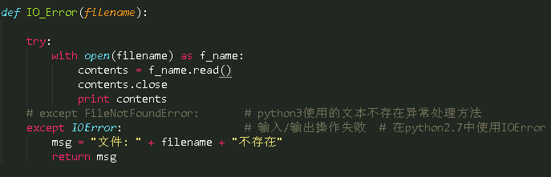
作业2-1
print f_name → <open file 'notexist.txt', mode 'r' at 0x7f02adc03270>

Slide 19
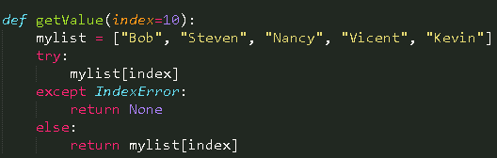
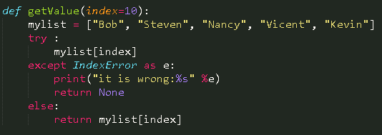
作业2-2

Slide 20
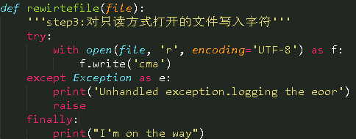
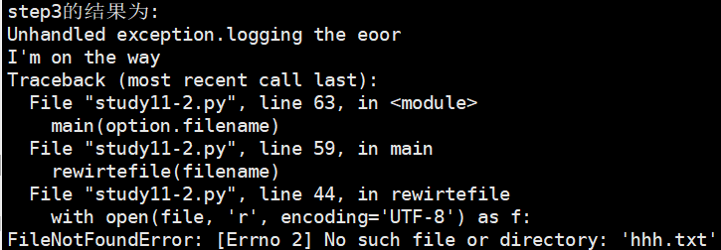
作业2-3

Slide 21
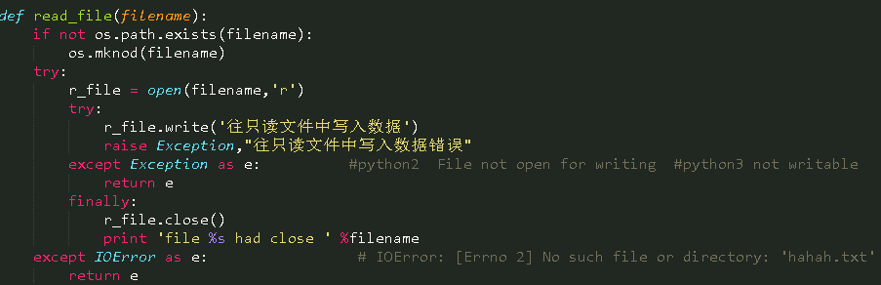

作业2-3

Slide 22
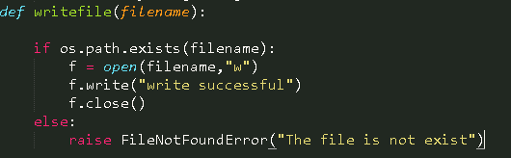
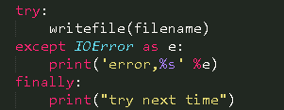
作业2-3

Slide 23
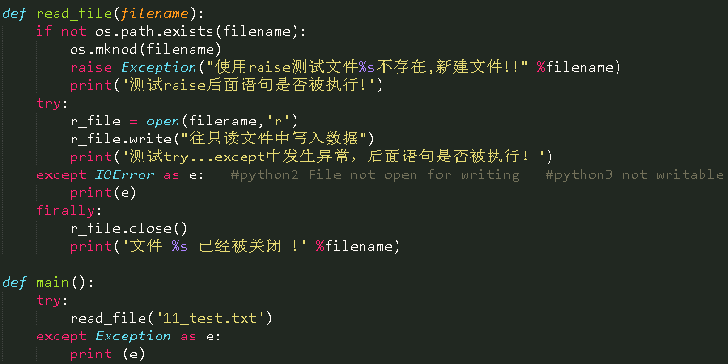
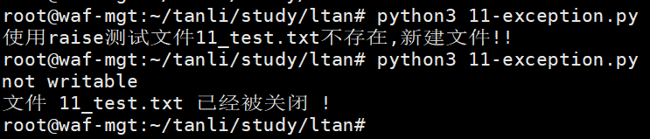
作业2-3
Raise不能直接放在try …except语句中，不然会是try…except来抛出的异常

